Slide 1



MINISTERIO DE AGRICULTURA Y GANADERIA
PROGRAMA DE DESARROLLO
RURAL PARA LA REGION ORIENTAL
MAG-PRODEMORO
PERIODO DE EJECUCION:
6 años - 2009/2014

Slide 2
QUE ES MAG-PRODEMORO?
Es un Proyecto de Desarrollo y Modernización Rural para la Región Oriental, adscrito a la Dirección de Desarrollo Rural-DDR, del Ministerio de Agricultura y Ganadería que busca mejorar los niveles de ingreso y las condiciones de vida de los hombres, mujeres y jóvenes productores, microempresarios/as rurales

Slide 3
QUE ES MAG-PRODEMORO?
El Proyecto está orientado hacia el Fortalecimiento de las Organizaciones, la promoción de Negocios Rurales, el acceso a mercados y la Gestión Empresarial.
Entre sus principales enfoques estratégicos están la perspectiva de Desarrollo Territorial Multidimensional, el Encadenamiento Productivo, la Contribución a la Seguridad Alimentaria y Nutricional, el énfasis en la participación de los usuarios/as y los Servicios Rurales orientados por la demanda, enfocados hacia los negocios rurales sostenibles.

Slide 4
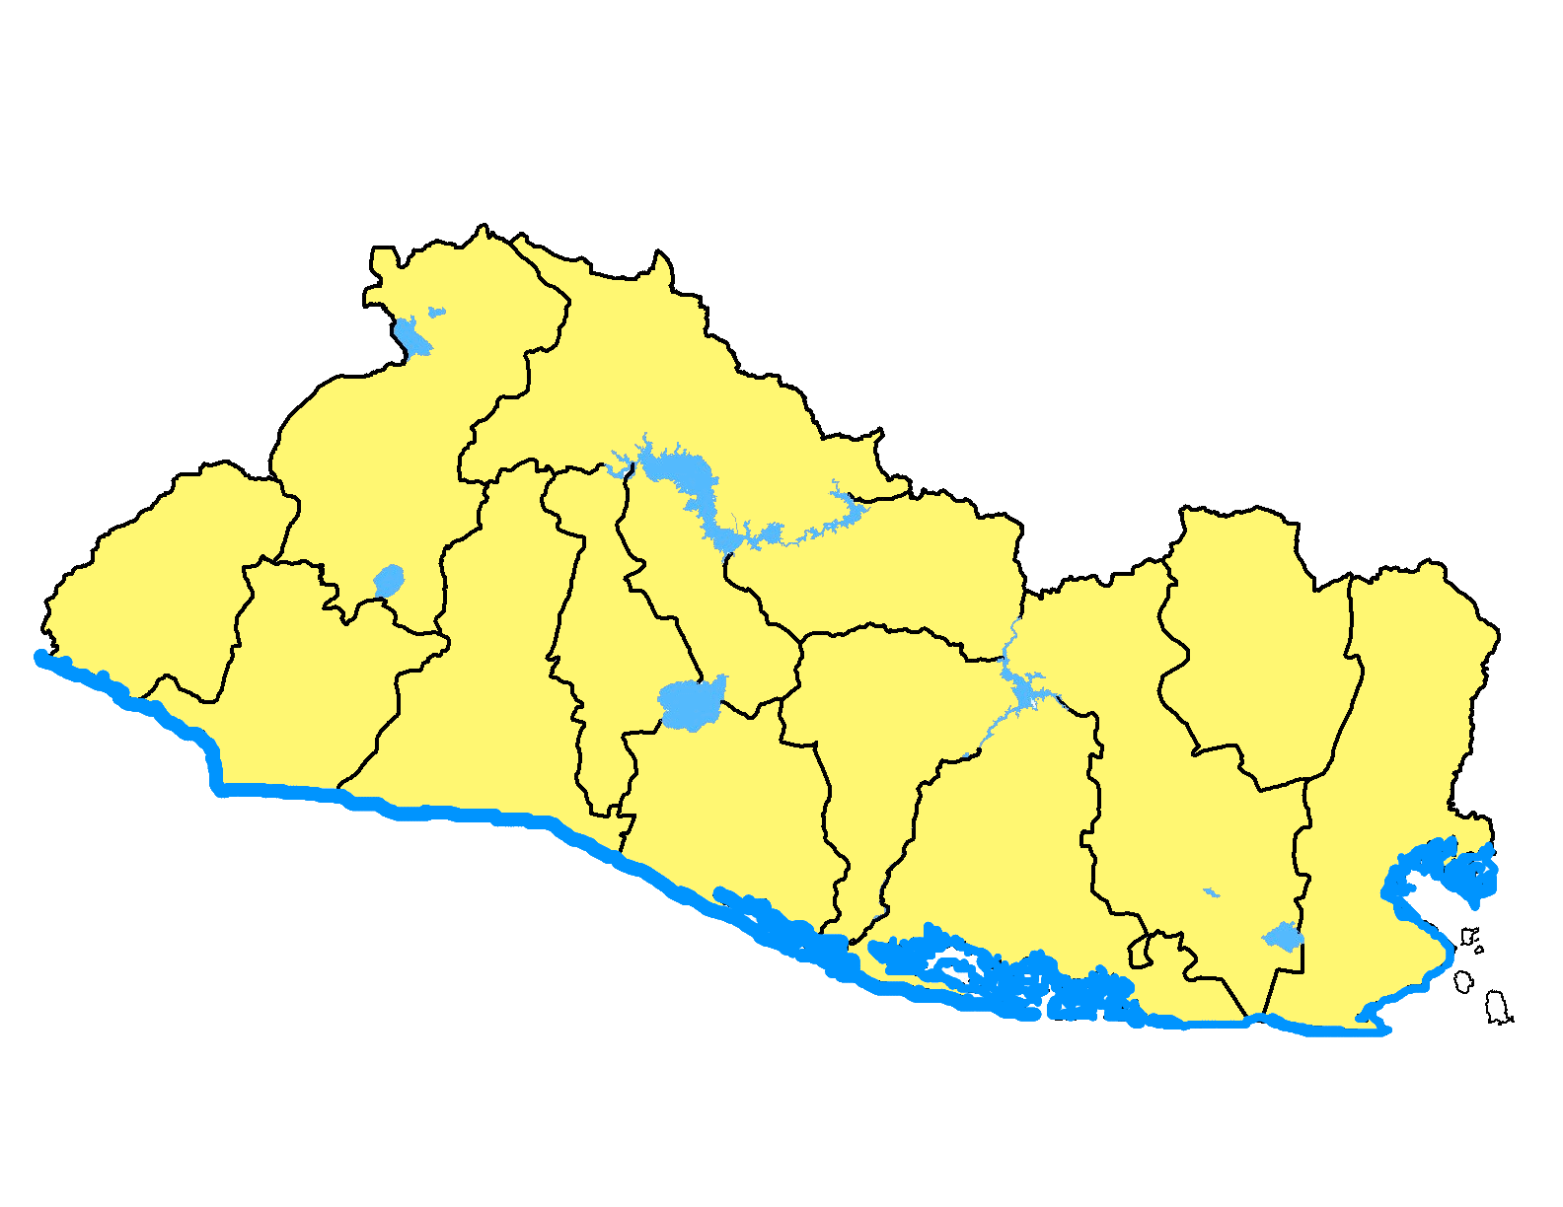
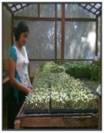
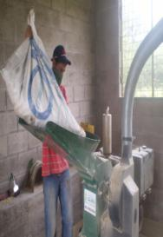
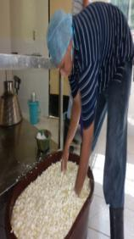
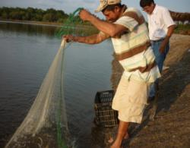
AREA GEOGRAFICA
4 Departamentos, 87 Municipios , 7,729 Km²
Municipios priorizados como recarga hídrica (13):
- La Unión: Poloros, Anamoros, Nueva Esparta, Lislique
- Morazán: San Simón, Delicias de Concepción, Chilanga, Guatajiagua, Sensembra, Yamabal, Osicala, Gualococti
- San Miguel: Ciudad Barrios

Slide 5
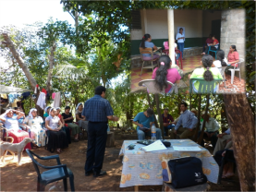
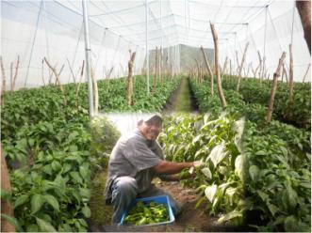
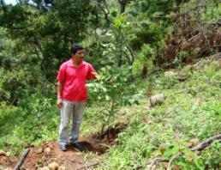
COMPONENTES
Desarrollo del Capital Humano y Social
Unidad de Genero
2. Desarrollo de los NegociosRurales
3. Rehabilitación y Manejo de los Recursos Naturales y del Medio Ambiente

Slide 6
1. Desarrollo del Capital Humano y Social
Objetivo:
    Fortalecer las capacidades de gestión empresarial de los productoras/as agropecuarios y sus organizaciones económicas.
Líneas de acción:
Identificar organizaciones y grupos de productores/as;
Promover procesos participativos en la ejecución de diagnósticos y planes de fortalecimiento organizativo.
Impulsar procesos de capacitación sobre aspectos técnicos que les permitan desarrollar su empresa;
Desarrollar capacidades en Gestión Empresarial, en las organizaciones usuarias, agropecuarias o no agropecuarias y de servicios; y
Formación de jóvenes emprendedores.

Slide 7
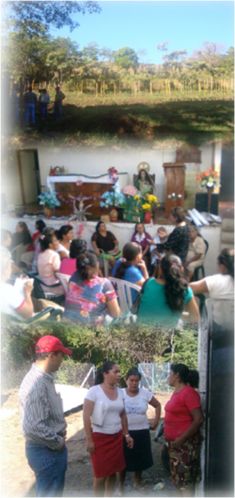
Criterio de selección de Organizaciones
MAG-PRODEMORO
Estar localizadas en la zona de influencia del Programa según mapa de pobreza
Organizaciones productivas legalmente constituidas o con interés de legalizarse, grupos de Interés en torno a un negocio y jóvenes rurales.
Organizaciones con al menos 75% de los socios/as en condiciones de pobreza.
Con actividades productivas agropecuarias y/o no agropecuarias
Disposición de incorporar procesos con equidad de género
Disposición de participar en todas las actividades del Programa

Slide 8
2. Desarrollo de Negocios Rurales
Objetivo:
  Crear, fortalecer y consolidar negocios rurales competitivos, integrados en cadenas de valor; transformando actividades de subsistencia en actividades productivas rentables.
Líneas de acción:
Identificación y consolidación de negocios rurales: i) estudios de mercado; ii) promoción de negocios; iii) alianzas estratégicas; y iv) Elaboración de planes de negocios;
Asistencia Técnica: i) general, ii) especializada;
Fondo Competitivo de Capitalización Productiva; e
Integración a Encadenamientos Productivos, PAF-EP

Slide 9
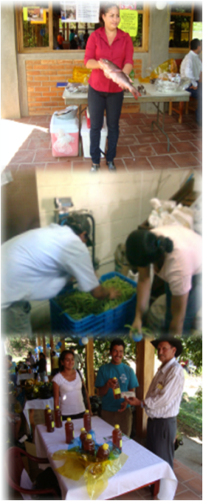
Requisitos que deben de cumplir las propuestas de proyectos al Fondo de Capitalización Productiva
El proyecto debe ser coherente con el giro productivo y comercial de la organización
El proyecto debe ser viable y sostenible, rentable, y demostrar que se han identificado y explorado los mercados de destino.
La organización dispone de los fondos necesarios de contrapartida, 20%, para cubrir las necesidades de recursos de inversión, durante la puesta en marcha.
El proyecto no debe ocasionar daños al medio ambiente.
El proyecto debe demostrar que es generador de empleos.
El proyecto debe garantizar la participación de hombres, mujeres y jóvenes.
La organización debe comprometerse a participar de un proceso de fortalecimiento organizacional y empresarial.

Slide 10
3. Rehabilitación y Manejo de los Recursos Naturales y del Medio Ambiente
Objetivo:
    Revertir los procesos de deforestación, erosión de suelos, deterioro del medio ambiente y de la pérdida de agua disponible para uso humano y de producción.
Líneas de Acción:
Asistencia técnica en temas ambientales para los productores/as y Organizaciones participantes en el Programa;
Implementación de un Programa de Educación Ambiental dirigido a Centros Educativos de la Zona Oriental;
Fortalecimiento de Comités Ambientales Municipales; y
Fondo Competitivo de Inversiones Ambientales no Reembolsable para el cofinanciamiento de propuestas ambientales de las municipalidades, mancomunidades y a las organizaciones rurales.

Slide 11
NUMERO, MONTO Y TIPO DE PROYECTOS POR DEPARTAMENTO CON COFINANCIAMIENTO DE MAG-PRODEMORO

Slide 12
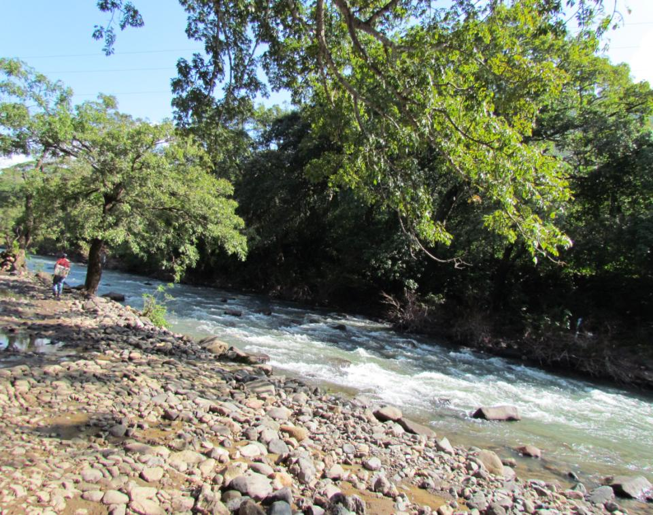
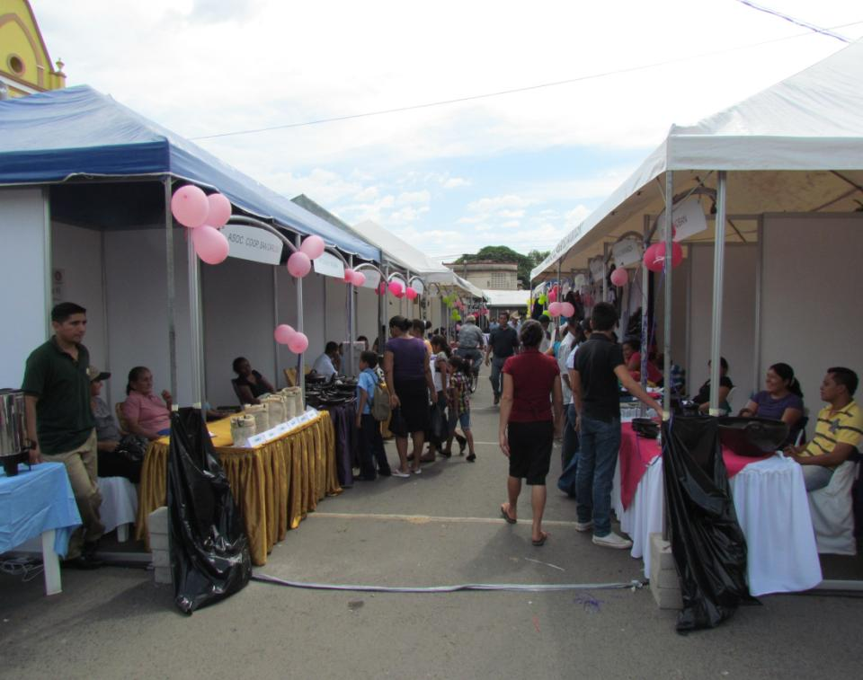
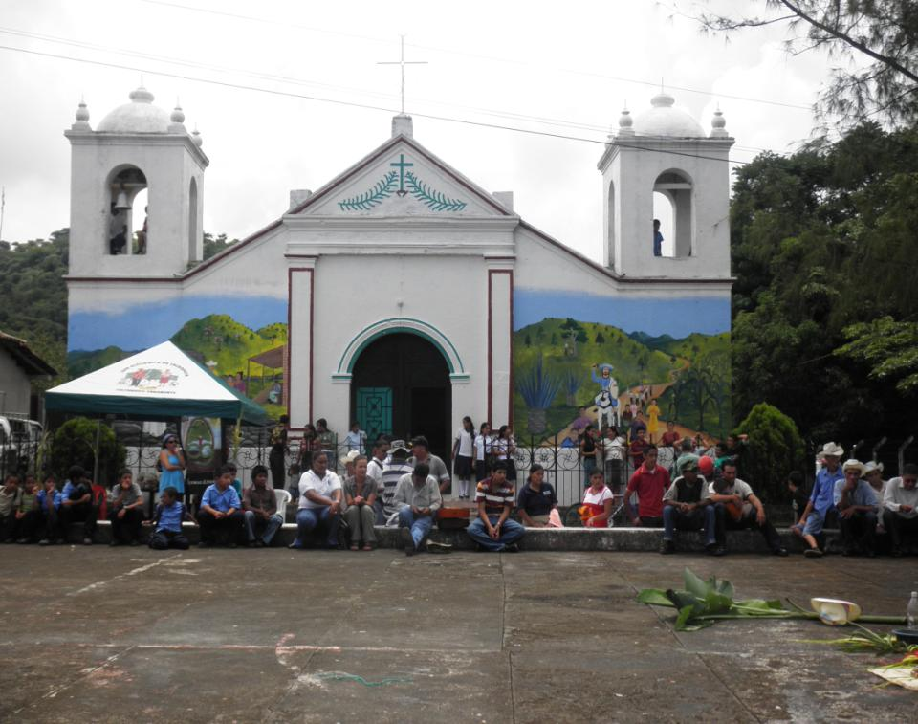
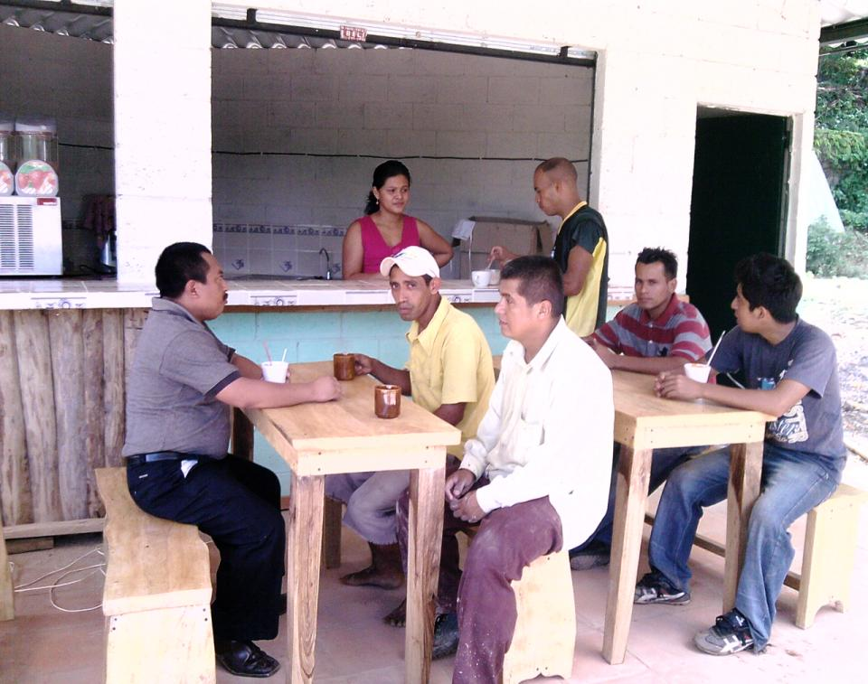
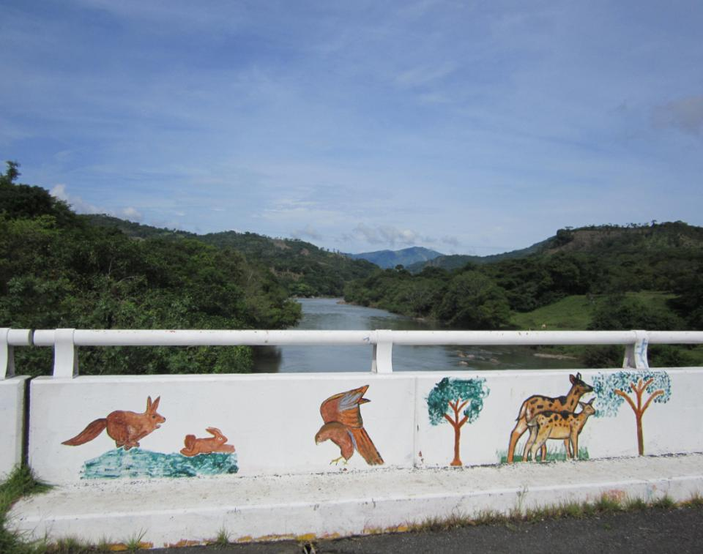
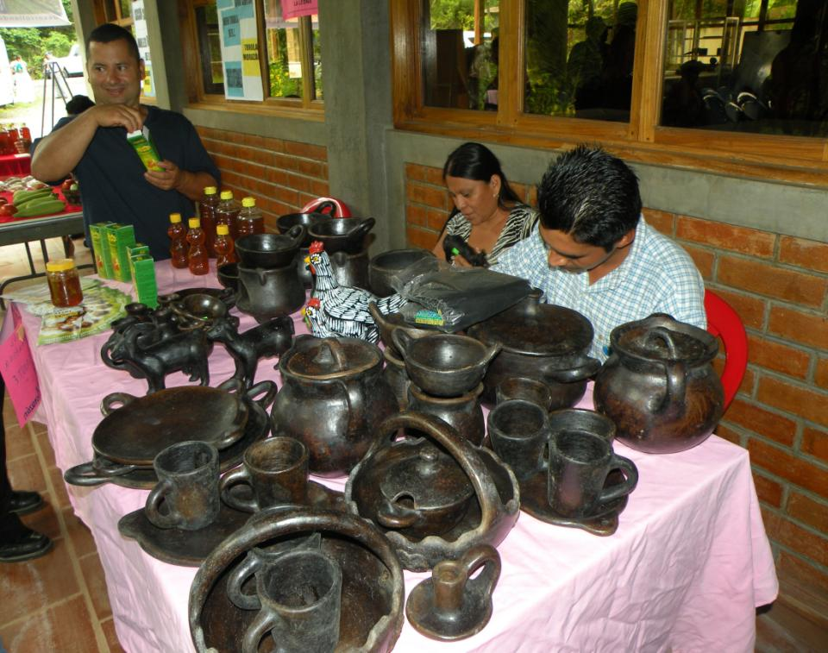
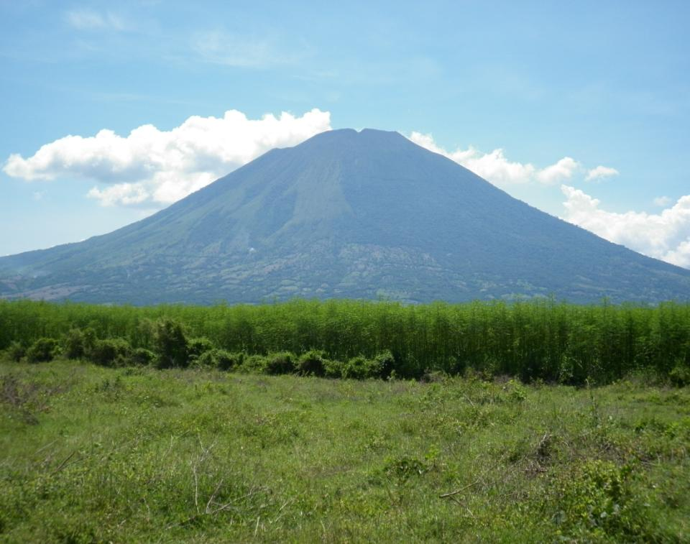
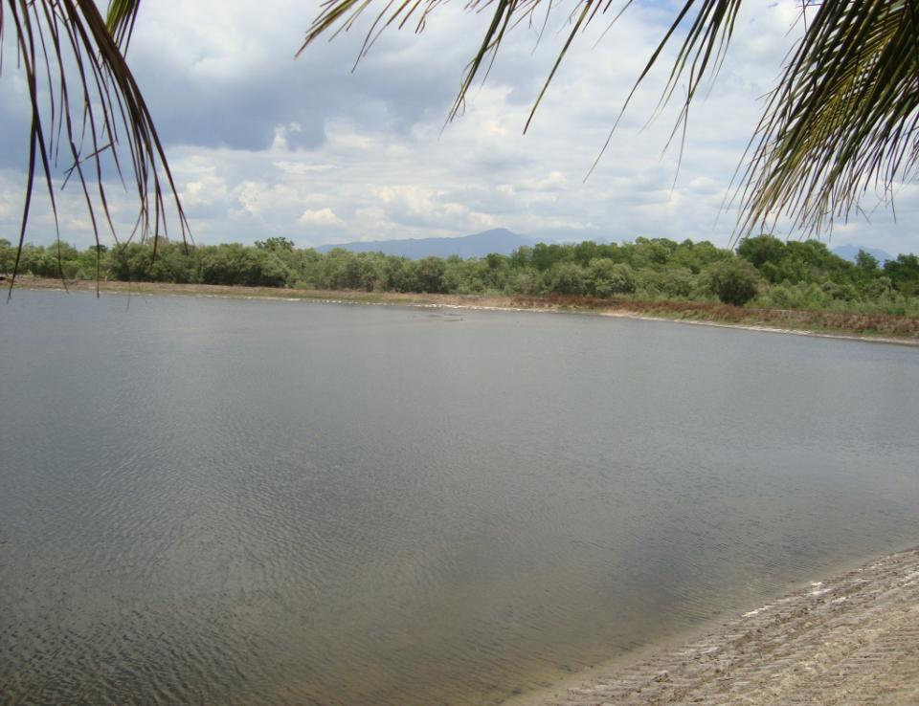

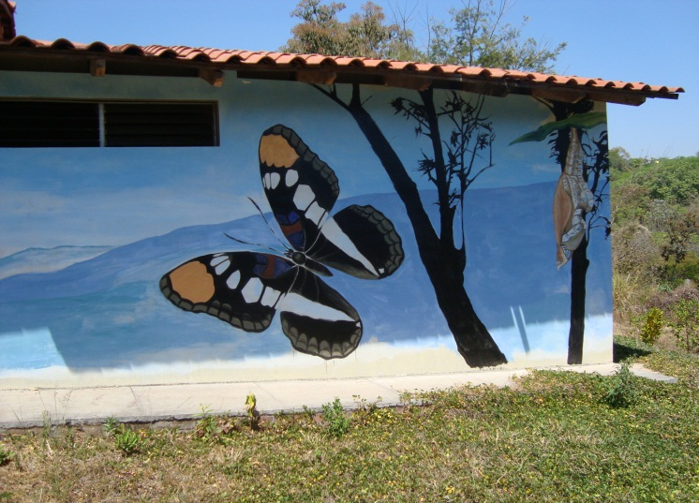
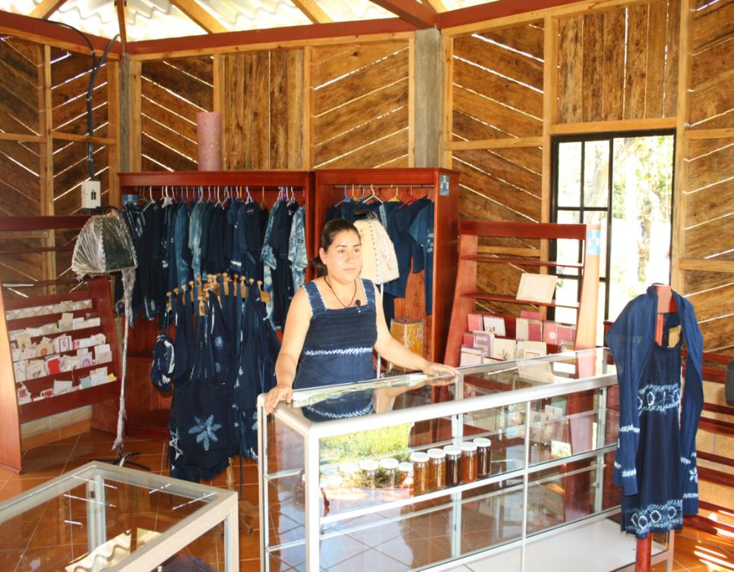
esa convivencia, ese contacto respetuoso con el entorno natural, con las tradiciones, la cultura, ese compartir con la población local es
Turismo Rural

